Slide 1


AIURA ESTUDIANTIL
PROYECTO CAPSTONE

Slide 2



INTEGRANTES
Javier Godoy
Desarrollador Backend
Implementar lógica del negocio (exceptuando IA) y exposición de datos.
Nicolás Mallea
Desarrollador integración IA.
Implementar lógica del negocio (IA), gestionar su integración al conjunto del proyecto, diseño y ajuste del prompt.
Francisco Vega
Desarrollador Frontend.
Consumo API y gestión interfaz.

Slide 3

DESCRIPCIÓN DEL PROYECTO
PROBLEMA O DOLOR
Sobrecarga de trabajo de los docentes y la dificultad para mantener una alta calidad y coherencia en la planificación educativa.
PROPUESTA DE SOLUCIÓN
La implementación de un sistema de gestión del aprendizaje (LMS) que incorpore inteligencia artificial para la generación automatizada de planes de clase y unidades. Esta herramienta no solo liberará a los docentes de tareas repetitivas y tediosas, sino que también asegurará una mayor coherencia y alineación curricular.

Slide 4

OBJETIVO GENERAL
Desarrollar un Learning Management System (LMS) con integración de inteligencia artificial para automatizar la generación de planificaciones de clases y unidades educativas, optimizando la gestión académica de instituciones educativas y mejorando la eficiencia en la labor docente.

Slide 5

OBJETIVOS ESPECÍFICOS
Reducir el tiempo que los docentes dedican a la planificación de cursos al automatizar la creación de cronogramas y actividades mediante inteligencia artificial.
Mejorar la personalización de las planificaciones educativas adaptando los contenidos generados automáticamente a las necesidades y niveles de los estudiantes.
Minimizar la carga administrativa relacionada con la organización y almacenamiento de datos, ofreciendo una solución que centralice la gestión de información de cursos y usuarios en una base de datos segura y escalable.

Slide 6


ALCANCE
Desarrollo de un sistema de gestión de aprendizaje (LMS) que permita a los docentes administrar clases, registrar y subir calificaciones, tomar asistencia, y compartir recursos y materiales educativos.
Integración de una herramienta de inteligencia artificial (IA) capaz de generar automáticamente planificaciones de clases y unidades educativas completas, incluyendo actividades y evaluaciones, a partir de un formulario que especifica la materia y la temporalidad.

Slide 7

LIMITACIONES
TIEMPO DE DESARROLLO
ACEPTACIÓN DEL USUARIO
PRECISIÓN DE LA IA
El proyecto debe completarse dentro del marco temporal del curso académico, lo cual puede limitar la cantidad de funcionalidades que se pueden implementar o refinar.
La adopción de nuevas tecnologías puede encontrar resistencia por parte de algunos usuarios, lo que puede limitar la efectividad del LMS si no se acompaña de un plan adecuado de capacitación y soporte.
La capacidad de la herramienta de inteligencia artificial para generar planificaciones de clase adecuadas dependerá de la calidad y cantidad de datos disponibles para entrenarla.

Slide 8

COMPETENCIAS DE CARRERA
Administrar la configuración de ambientes, servicios de aplicaciones y bases de datos en un entorno empresarial a fin de habilitar operatividad o asegurar la continuidad de los sistemas que apoyan los procesos de negocio de acuerdo a los estándares definidos por la industria.
Ofrecer propuestas de solución informática analizando de forma integral los procesos de acuerdo a los requerimientos de la organización.
Desarrollar una solución de software utilizando técnicas que permitan sistematizar el proceso de desarrollo y mantenimiento, asegurando el logro de los objetivos.

Slide 9

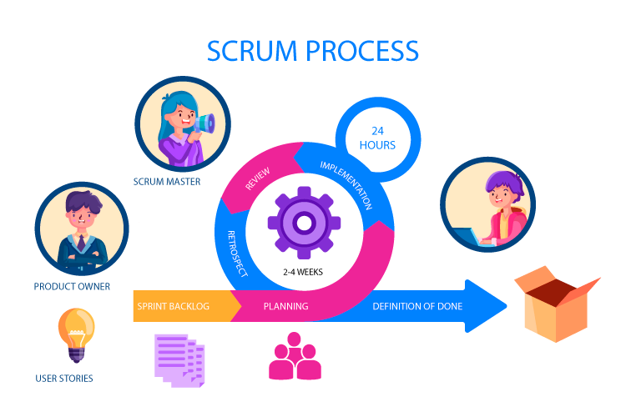
METODOLOGÍA DE TRABAJO PARA EL DESARROLLO DEL PROYECTO
METODOLOGÍA AGIL
SPRINT DE 2 SEMANAS

Slide 10

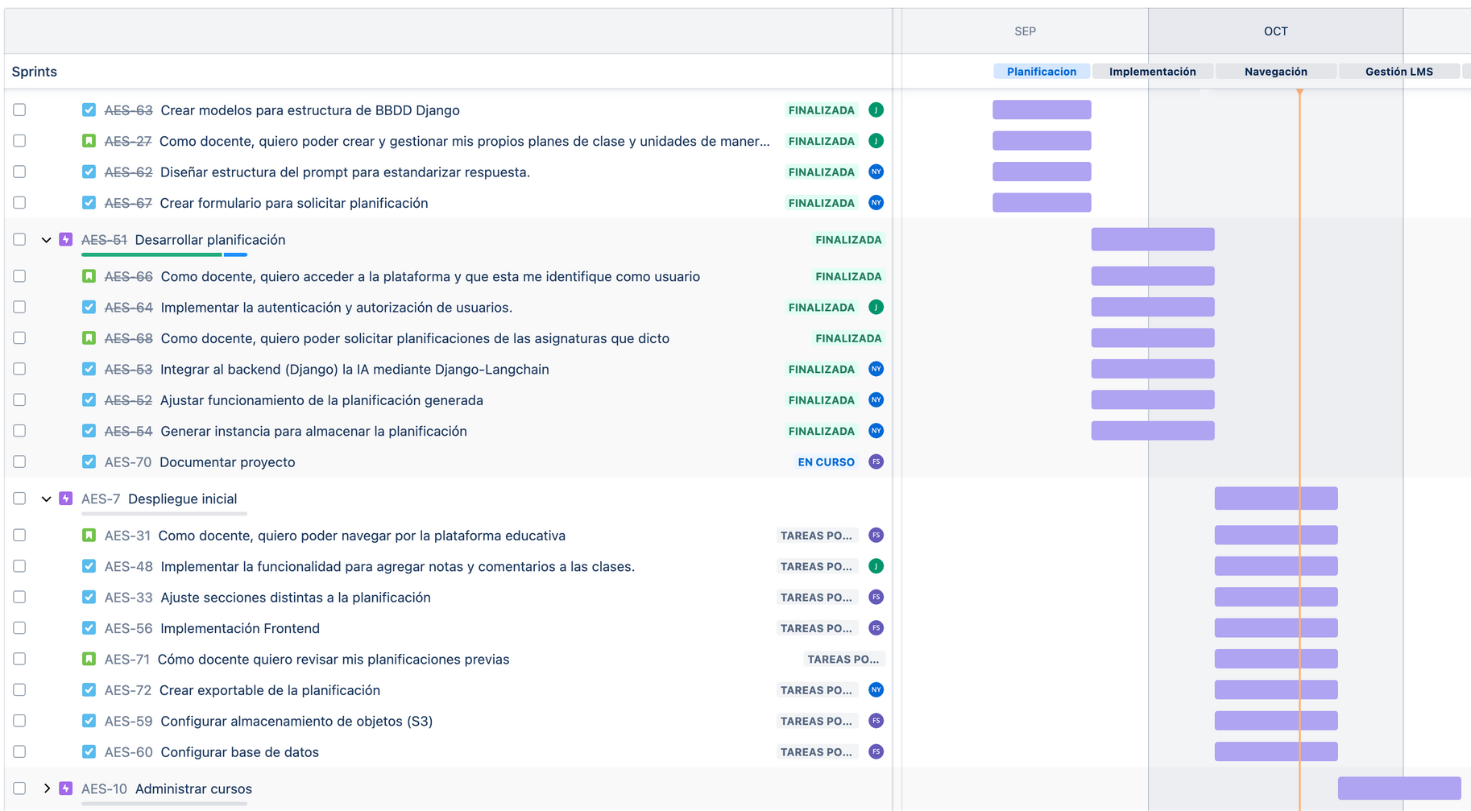
CRONOGRAMA DEL PROYECTO

Slide 11
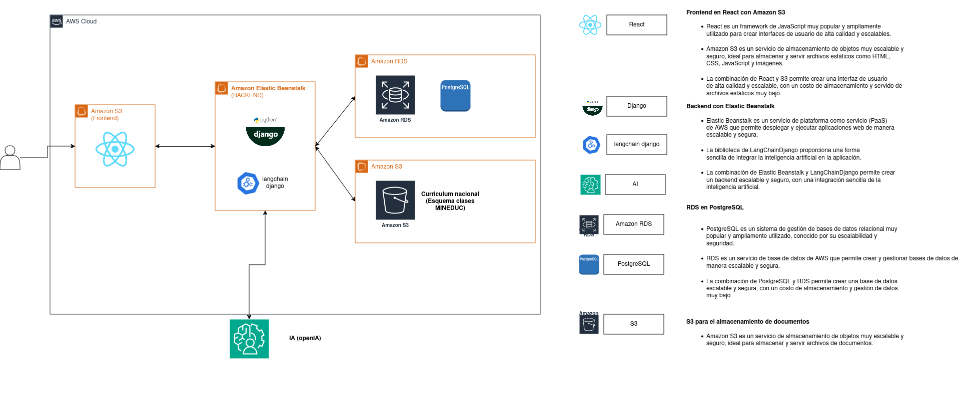
ARQUITECTURA FINAL

Slide 12




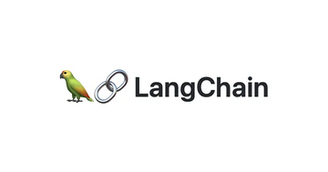
TECNOLOGÍAS UTILIZADAS

Slide 13
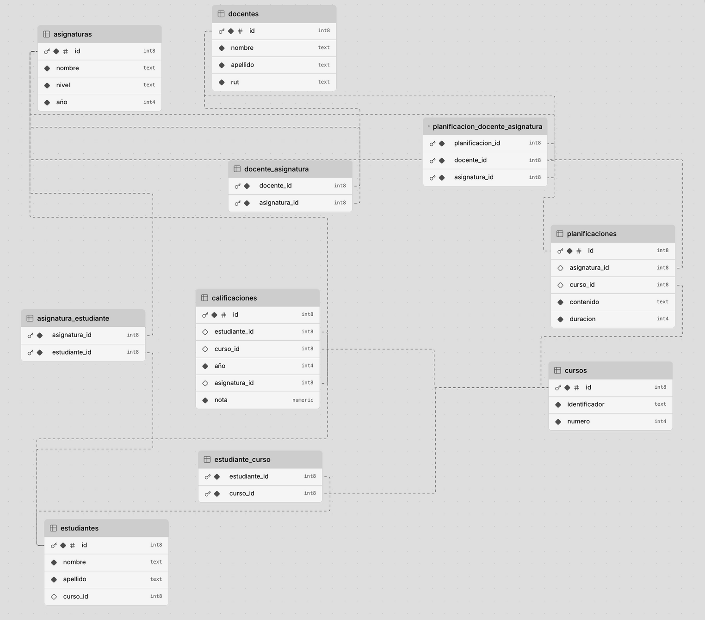
MODELO
DE DATOS

Slide 14

¡GRACIAS!

